Slide 1
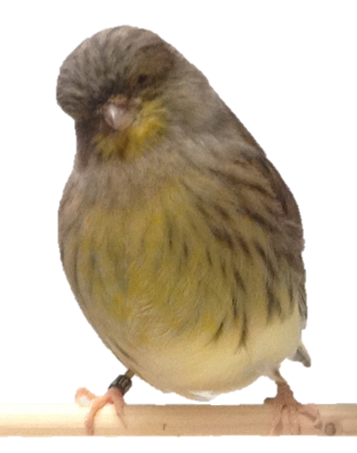
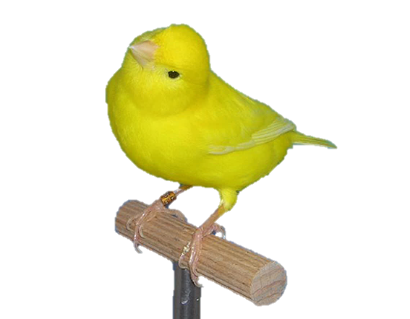
Optimale omstandigheden voor het kweken van (kleur)kanaries
Deel 2: voeding van kanaries
Wat komt er uit de toegepaste voedingsleer?

Slide 2
Inhoud van dit Deel van de Presentatie
Overzicht van dit verhaal
Hoofdlijnen van voeding
Voeding in componenten
Enkelvoudige zaden in de voeding van kanaries
Zaadmengelingen voor kanaries
Eivoer voor kanaries
Combineren van zaad en eivoer
Voedingssupplementen
Conclusies over Deel 2: voeding

Slide 3
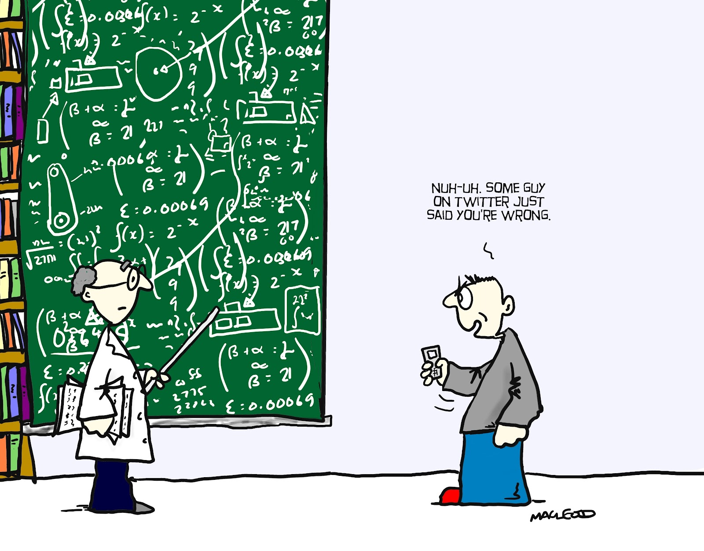
Ik ben geen expert, maar ik heb er wel over nagedacht

Slide 4

Bronnen en Meer Informatie
Veel informatie over voedingsleer en zaden ontleend aan een presentatie van Olaf Hungenberg
  te downloaden van de website van Birds and More, in het Duits
Klassieke boeken:
  Vogels die vragen worden overgeslagen, door Jos van Himbergen, Steens, 1973
  Voeding van vogels, door J.H.P. Holsheimer, Thieme, 1980
  Voeding en gezondheid van Europese vogels en verwante soorten in de praktijk, door Huub Vervest en John van der Jagt, Speciaalclub Europese Cultuurvogels, 2013

Slide 5
1. Hoofdlijnen van Voeding
Algemene principes, invloed van het jaargetijde

Slide 6
Vogels in het Wild
De kanarie en zijn wilde voorouders vervullen hun voedingsbehoefte overwegend met een veelheid aan verschillende zaden.
  Het pellen van zaden is een belangrijke biologische gebeurtenis voor elke zaadeter.
Alleen een evenwichtige, kwalitatief hoogwaardige zaadmengeling kan de vogel een veelzijdige, afwisselende maaltijd met vitale vetzuren bieden.
De behoefte van vogels in het wild is afhankelijk van het jaargetijde.

Slide 7
Broedfase bij Vogels in het Wild
Bij de wilde voorouders van onze kanaries is het jaargetijde met zijn steeds langere dagen en een steeds rijker en veelzijdiger aanbod aan voeding de belangrijkste prikkel tot broeden.
In de voorfase van de broedtijd en in de broedtijd zelf:
  verhoogde behoefte aan hoogwaardig eiwit- en vitaminerijk voedsel.
  dit wordt ingevuld met zaden in verschillende stadia van rijping.
  daar komen in dit deze tijd nog groenvoer en insekten bij.

Slide 8
Gedomes-ticeerde Kanaries: Jaarcyclus
Ook bij onze gedomesticeerde kanaries is het belangrijk om een wisseling in voedingswijze door te voeren , overeenstemmend met de jaarcyclus van kweekvoorbereiding, kweek, rui en rustperiode.
Voor tentoonstellingsvogels wordt de overgang tussen rustperiode en kweekvoorbereiding aangepast
De samenstelling van het zaad moet aansluiten op de verschillende fasen in het bioritme en op de omstandigheden waaronder de dieren worden gehouden.

Slide 9
Vogels op de Show: Extra Fase in de Jaarcyclus
Rustfase
Ruifase
Show-fase
Broed-fase
Strategie: vogel in showconditie krijgen
daglengte wat langer, voeding wat rijker
bevedering “vertroetelen”
rustfase wordt deels vervangen
vogel mag niet terugvallen (rui) of in broedconditie komen

Slide 10
Gedomes-ticeerde Kanaries: Broedfase
In de broedfase dient men de vogel snel beschikbare energie te leveren in de vorm van koolhydraten. Dus is het aandeel zetmeelhoudende zaden hoger dan in de rustfase.
Daarnaast hebben de vogels een verhoogde behoefte aan opfokvoer, kiemzaad, vitaminen, mineralen.
Het aandeel aan oliehoudende zaden bestaat deels uit zaden waaraan in het algemeen conditieversterkende eigenschappen worden toegeschreven.
  Deze zijn voordelig in het eiwitgehalte en in het aandeel essentiële aminozuren en vetzuren.
  Dit zijn naast negerzaad de zaden perilla, sesam, maan, echte distel en lijndotter (Gold of Pleasure).

Slide 11
Voeding van Kanaries 5.
Voeding
aangepast aan de gegeven fase
Rustfase ↔ Broedfase ↔ Ruifase
Rustfase = onderhoudsbehoefte (ook afhankelijk van de omstandigheden waaronder de vogels worden gehouden).
Broedfase = verhoogde behoefte door vermeerdering, verzorging en groei van de jongen.
Ruifase = verminderde eiwitbehoefte, maar een verhoogde behoefte aan zwavelhoudende aminozuren en aan hoogwaardige vetzuren.

Slide 12
2. Voeding in Componenten
De verschillende voedingsstoffen en hun rol

Slide 13
Basis Voedingsstoffen
Eiwitten
Vetten
Koolhydraten
Aminozuren
Vetzuren
Sacchariden
Mineralen (massa- en sporenelementen) en Vitaminen
Opmerking: op grond van de complete samenstelling van een voedings-component kan de zogenaamde biologische waarde bepaald worden.

Slide 14
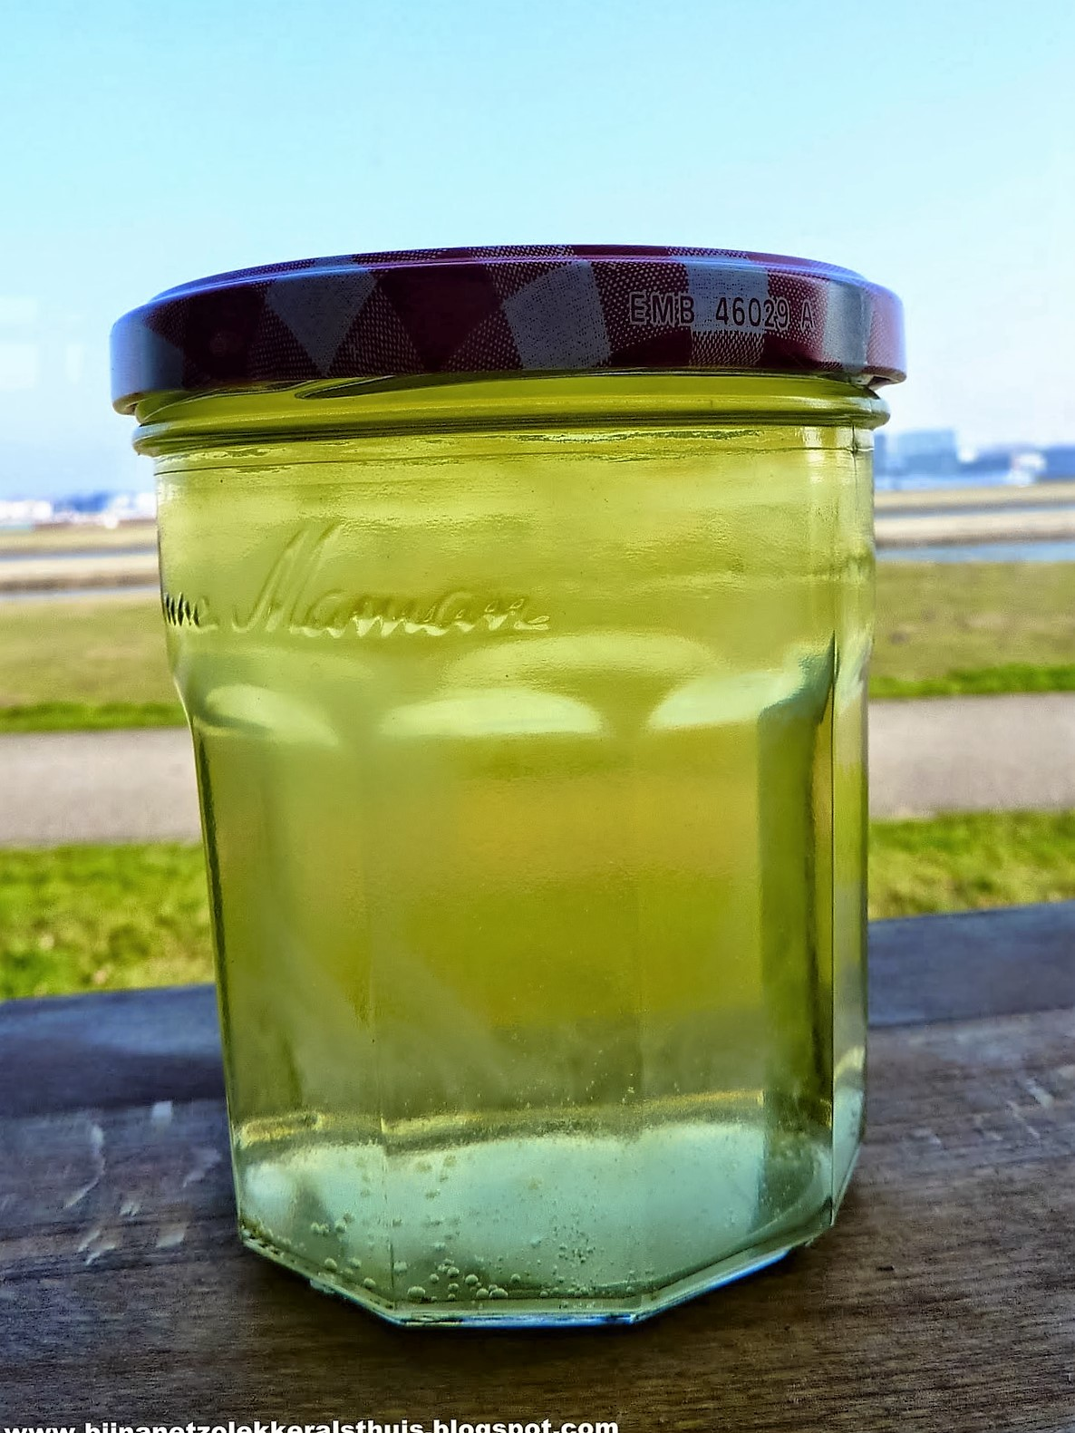
Vetten
Vet is het belangrijkste energiemagazijn in de cellen, omdat het onder de voedingsstoffen de meeste energie bevat (2-3 keer zoveel als koolhydraten).
Een serie vitaminen is voor het organisme beschikbaar door zijn oplosbaarheid in vetten.
Vet wordt als energiereserve (depotvet) in het lichaam opgeslagen. Depotvetten isoleren zenuwcellen, beschermen gevoelige organen en dienen als opslag voor vetoplosbare vitaminen.
Het organisme kan veel vetzuren zelf opbouwen. Vetzuren die het organisme niet zelf kan opbouwen – maar die wel taken van levensbelang vervullen – worden essentiële vetzuren genoemd.
  Dat zijn olie-, arachidon-, linol- en linoleenzuur. Die behoefte moet via de voeding worden afgedekt.
De voedingsfysiologische waarde van een voedingsmiddel wordt voornamelijk bepaald door het gehalte aan essentiële vetzuren.

Slide 15
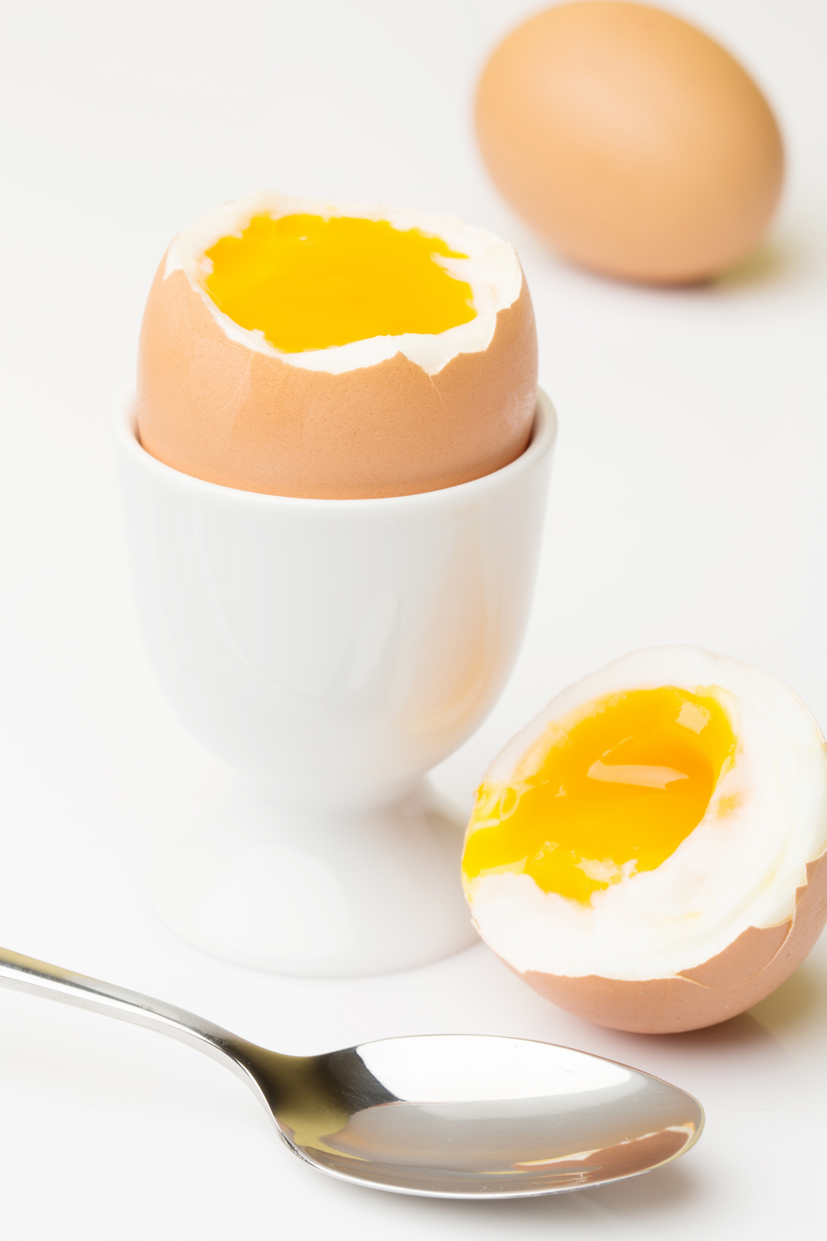
Eiwitten
Eiwitten zijn ketenmoleculen, opgebouwd uit 20 verschillende “grondbouwstenen”. Deze grondbouwstenen zijn de aminozuren.
De betekenis van eiwit als energieleverancier is tegenover koolhydraten en vetten verwaarloosbaar.
Onderscheid tussen essentiële en niet essentiële aminozuren. Het organisme kan de essentiële aminozuren zelf niet aanmaken. Die behoefte moet dus via de voeding vervuld worden.
In de vorm van aminozuren leveren eiwitten de nodige bouwstoffen voor de onderhoud van het lichaam (celregeneratie) en voor de specifieke productie van bevedering, sperma en eieren.
Verhoogde behoefte tijdens de groei, de rui, en bij de productie van sperma en eieren.
De voedingsfysiologische waarde van een voedingsmiddel wordt voornamelijk bepaald door het gehalte aan essentiële aminozuren.

Slide 16
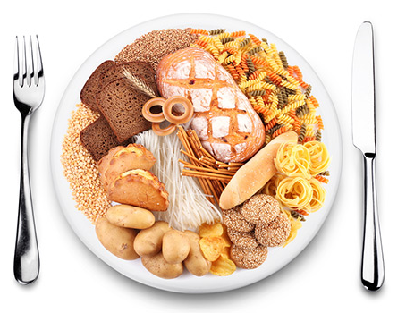
Kool-hydraten
Koolhydaten zijn ofwel enkelvoudige suikers (monosacchariden) ofwel verbindingen van enkelvoudige suikers (di- of polysacchariden).
Aan de grondstof van het organisme dragen ze maar voor 1 – 1,5 % bij (uitzondering: kraakbeen, slijmstoffen, celbouwstoffen, specifieke stoffen).
Reserve koolhydraten worden uitsluitend in spieren en de lever opgeslagen.
Koolhydraten zijn op de eerste plaats snel beschikbare energie. Op grond van hun hoge aandeel in de voeding zijn zij de belangrijkste energiebron.
Koolhydraten kunnen alleen als enkelvoudige suikers door het organisme opgenomen worden. Verbindingen worden door enzymen opgeknipt in enkelvoudige.
Enkelvoudige suikers – b.v. druiven- en vruchtensuiker (glucose, fructose) – zijn snelle energieleveranciers, omdat ze direct verteerd kunnen worden.
Bij een overschot in de voeding kunnen koolhydraten worden omgezet in vet.

Slide 17
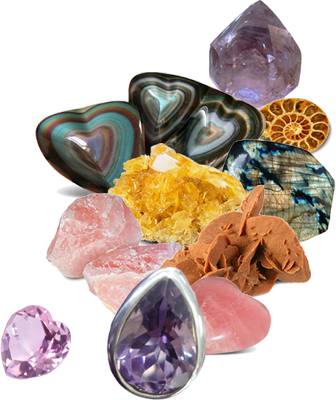
Mineralen
Veel mineraalstoffen zijn noodzakelijk bij de stofwisseling, groei en vervanging van weefsel.
Naar behoefte van het organisme aan deze stoffen onderscheidt men massa- en sporenelementen.
  Voor massa- of macro-elementen is dat meer dan 100 milligram per kilogram voer.
  Voor sporen- of micro-elementen is dat minder.
De behoefte aan bepaalde mineraalstoffen is in de kweek-, groei- en ruifase duidelijk vergroot.
Sommige mineralen kunnen worden uitgewisseld met andere of met vitaminen.
Bij de massa-elementen moet vooral de onderlinge verhouding tussen vitamine D en calcium en tussen calcium en fosfor in acht worden genomen.
Opmerking: vogels kunnen bij een vrij aanbod instinctief ingaan op een verhoogde behoefte aan mineralen. Zaden hebben in het algemeen een duidelijk gebrek aan calcium !

Slide 18
Overzicht van alle Mineralen en Sporen-elementen
De zes levensnoodzakelijke mineralen zijn:
calcium (Ca) chloor (Cl)
fosfor (P) kalium (K)
natrium (Na) magnesium (Mg)
De 10 levensnoodzakelijke sporenelementen zijn:
ijzer (Fe) mangaan (Mn)
zink (Zn) chroom (Cr)
koper (Cu) selenium (Se)
zwavel (S) cobalt (Co)
jodium (I) molybdeen (Mo)
Een onjuiste dosering van deze stoffen is een van de belangrijkste oorzaken van het mislukken van de kweek. Een gevarieerde voeding is essentieel.

Slide 19
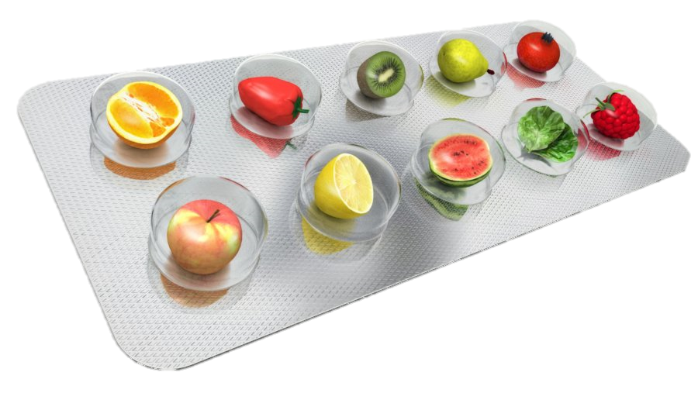
Vitaminen
Vitaminen zijn van levensbelang en kunnen maar sporadisch door het organisme aangemaakt worden (b.v. uit provitamine).
Vitaminen zijn in zeer kleine hoeveelheden werkzaam. Een tekort leidt tot gebreksziekten.
De behoefte aan bepaalde vitaminen is in de kweek-, groei- en ruifase duidelijk vergroot. Dat geldt ook als de opname of de synthese van afzondelijke vitaminen vertraagd is (ziekte, huisvestingscondities, zonlicht enz.).
Vitaminen worden al naar gelang de oplosbaarheid in het organisme als vet- of wateroplosbare vitamine aangeduid.
Tot de vetoplosbare vitaminen behoren A, D, E en K; tot de wateroplosbare Biotine en het complete B complex (B1, B2, B6, B12, foliumzuur, nicotinezuur, pantotheenzuur enz.).
Andere vitamineachtige st0ffen zijn carnitine (vroeger vitamine BT) en choline.
Opmerking: in de behoefte aan vitaminen kan niet via graanvoer (rijpe zaden) worden voorzien !

Slide 20
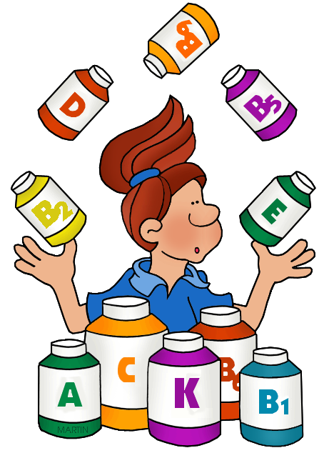
Goochelen met vitaminen

Slide 21
Vetoplosbare Vitaminen:
A en D
Vitamine A:
  zorgt voor bouw en onderhoud van alle slijmvliescellen (ogen, bek, luchtwegen, spijsverteringskanaal en geboortewegen)
  bij een tekort: tranende ogen, darmstoornissen, problemen met de ademhaling
  komt alleen voor in dierlijke producten (melk, eierdooier, levertraan), niet in zaden
  caretonoïden zijn provitaminen, waaruit een vogel zelf vitamine A kan aanmaken (maar niet bij recessief witte kanaries)
Vitamine D:
  is belangrijk voor de opname van calcium en fosfor in het bloed
  D3 komt alleen voor in dierlijke producten
  onder direct zonlicht (met ultraviolet licht) kan een vogel zelf provitamine D aanmaken in het niet bevederde deel van de huid
  vitamine D3 is het beste, D2 is een alternatief

Slide 22
Vetoplosbare Vitaminen:
E en K
Vitamine E:
  ten onrechte genoemd als antisteriliteit vitamine
  is betrokken bij verschillende stofwisselingen
  komt in alle cellen voor en beschermt de celwanden
  beschermt tegen afbraak van Vitamine A
  bevordert de werking van de hersenen en het zenuwstelsel
  reguleert de opname van onverzadigde vetzuren (uit plantaardige oliën) en vetten
  komt in alle voedermiddelen voor, maar wordt afgebroken indien onjuist bewaard
Vitamine K:
  speelt een rol bij de eiwitsynthese
  wordt gevormd door de darmflora
  komt voor in groenten

Slide 23
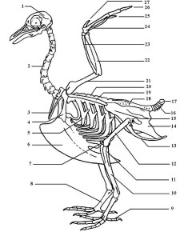
Voorbeeld: de vorming van het skelet
Onder invloed van ultraviolet licht vormt de vogel vitamine D3 (uit provitamine D3 in de voeding).
Dit bevordert de opname van calcium en fosfor. Hiermee wordt het skelet opgebouwd.
Jonge vogels hebben extra behoefte aan vitamine D3 omdat er een nieuw en stevig skelet moet worden gevormd.
Bij een tekort aan vitamine D3 ontstaan gebreken aan het beenderstelsel.
Als je vogels onder LED licht gaat kweken moet je dus vitamine D3 bijvoeren!
  Dit geldt ook voor het “onderhoud” (de regeneratie) van volwassen vogels.
  Pas wel op met overdosering!

Slide 24
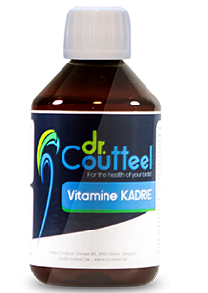
Vitamine KADdRIeE van dr. Coutteel
Combinatie van de vier vetoplosbare vitaminen: vitamine K, vitamine A, vitamine D3 en vitamine E
Stimuleert de bevruchting en de eileg.
Compenseert een eenzijdige voeding.
Essentieel voor mutaties die geen Vitamine A kunnen aanmaken.
Compenseert gedeeltelijk het tekort aan UV van natuurlijk zonlicht.
Zorgt voor een goede beendervorming.
Behoudt van het evenwicht in de slijmvliezen van luchtwegen.

Slide 25
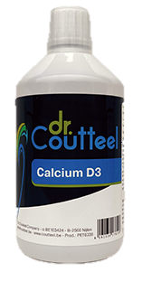
Calcium D3 van dr. Coutteel
Calcium D3 bevat een goed resorbeerbare bron van calcium met de benodigde vitamine D3 om de opname te garanderen.
Calcium heeft niet alleen een functie in de ontwikkeling van de botten en de eierschaal-vorming. Het heeft tevens een belangrijke functie bij de geleiding van zenuwprikkels en bij de bloedstolling.
Tekort aan calcium kan voorkomen bij vogels omdat zaden en granen arm zijn aan dit mineraal.
  Jonge vogels krijgen dan groeistoornissen en mogelijk vervormde beenderen.
  Bij volwassen vogels uit een tekort zich eerder door legnood, afwijkingen aan de eischaal en broze botten.
  Te voorkomen door voldoende grit te geven.

Slide 26
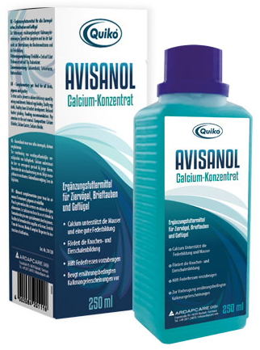
Avisanol van Quiko
Avisanol® is een hoogwaardig calciumpreparaat dat essentieel is voor de dagelijkse behoefte aan calcium bij vogels.
Calcium voorkomt gebreks-symptonen door een gebrek aan kalk.
Het bevordert de eierschaal en het is belangrijk bij de groei van jonge vogels en zorgt voor een optimaal ruiverloop.
Tevens voorkomt Calcium verenpikken bij vogels.
Extra vitamines en mineralen worden gemakkelijk door het voer gemengd door Quiko® Rusk toe te voegen.
Mogelijk nadeel: vogels kunnen Calcium niet naar individuele behoefte opnemen.

Slide 27
Water-oplosbare Vitaminen
Vitamine B1: bevordert de eetlust
Vitamine B2: voorkomt verschillende afwijkingen
Nicotinezuur: voor de ademhaling van de cellen
Vitamine B3: rol bij stofwisseling, pigmentering en synthese van cholesterol
Vitamine B6: vorming van tryptophaan (essentieel aminozuur), stofwisseling van mineralen
Vitamine B12: vorming van aminozuren
Foliumzuur: voorkomt bloedarmoede
Vitamine C: gemaakt in de lever en de nieren
Biotine: gemaakt door de kropflora, tekort bij onoordeelkundig gebruik antibiotica, korstvorming
Choline: transport van vet, bij tekort leververvetting

Slide 28
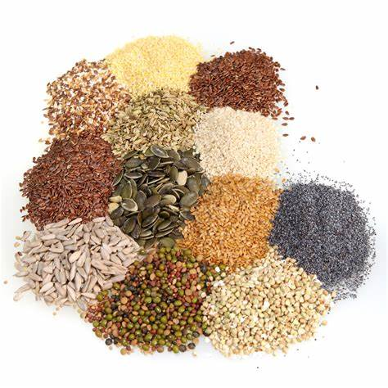
3. Enkelvoudige zaden in de voeding van kanaries
Zetmeel- en oliehoudende zaden, de bouwstenen van elke mengeling.

Slide 29
Indeling naar het gehalte aan vetten en koolhydraten
Zetmeelhoudend
witzaad
gepelde haver
Japanse gierst
plata millet
senegalgierst
manna gierst rood
witte millet
rode millet
boekweit
tarwe
trosgierst
quinoazaad
graszaad
Dari/Milo
Oliehoudend
negerzaad
raapzaad
koolzaad
lijnzaad
hennep
blauwmaanzaad
perilla
chicorei
teunisbloem
Gold of Pleasure / lijndotter
slazaad
distelzaad
zonnepitten
sesamzaad

Slide 30
Witzaad,
Kanariezaad,
Platzaad
Witzaad hoort bij de zetmeelhoudende zaden
eiwit 15,1 %, vet 6,1 %, koolhydraten 56%
calcium 0,05 %, fosfor 0,55%
calcium-fosfor verhouding 1 : 11
Witzaad heeft het hoogste eiwitgehalte van de in het hoofdvoer aanwezige koolhydraatrijke zaden.
In tegenstelling tot verschillende publicaties is witzaad rijk aan het essentiële aminozuur cystine.

Slide 31
Haver, Gebroken Haver
Haver hoort bij de zetmeelhoudende zaden
eiwit 13,9 %, vet 8 %, koolhydraten 64,2 %
calcium 0,08 %, fosfor 0,34 %
calcium-fosfor verhouding 1 : 4,3
Haver heeft een aandeel van 30 % kaf.
In de voeding van cardeluïden worden alleen gepelde haver en gebroken gepelde haver toegepast.
Haver springt er tussen de meelhoudende zaden uit door het hoge eiwitgehalte, dat alleen door witzaad overtroffen wordt.
Haver is optimaal geschikt voor de opfokfase.

Slide 32
Gierst/Millet,
Panicum
Miliaceum
Gierst hoort bij de zetmeelhoudende zaden
eiwit 11,1 %, vet 3,7 %, koolhydraten 59,8 %
calcium 0,03 %, fosfor 0,32 %
calcium-fosfor verhouding 1 : 10,6
In de handel is dit variatierijke zaad te vinden als
plata millet, millet geel
rode millet
witte millet
Japans gierst
Panis geel (Senegal gierst, mannazaad)
Panis rood
Trosgierst
Frans trosgierst

Slide 33
Gierst/Millet,
Panicum
Miliaceum
Gierst van de soort Setaria Italica – trosgierst of
borstelgierst
eiwit 11,1 %, vet 3,7 %, koolhydraten 59,8 %
calcium 0,03%, fosfor 0,32%
calcium-fosfor verhouding 1 : 10,6
Manna gierst en Senegal gierst zijn met Japans gierst de soorten die door cardeluïden en kanaries met voorkeur worden opgenomen.

Slide 34
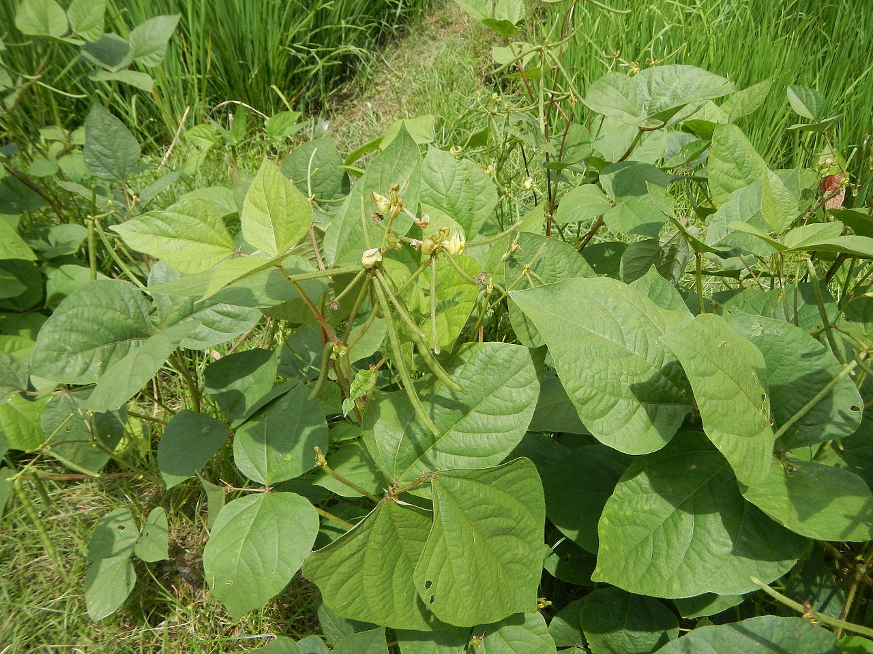
Mungbonen
Mungbonen horen tot de zetmeelhoudende zaden.
eiwit 23,9 %, vet 1,15 %, koolhydraten 62,62 %
calcium 0,132 %, fosfor 0,367 %
calcium – fosfor verhouding 1 : 2,8
Gekiemde mungbonen, analysewaarden
water 904 gram
eiwit 30,4 gram, vet 1,8 gram, koolhydraten 59,3 gram
Rekening houdend met het hoge watergehalte, wordt omgerekend voor de droge substantie een eiwitgehalte van 31,5 % gevonden.

Slide 35
Samenstelling Zetmeel-houdende Zaden

Slide 36
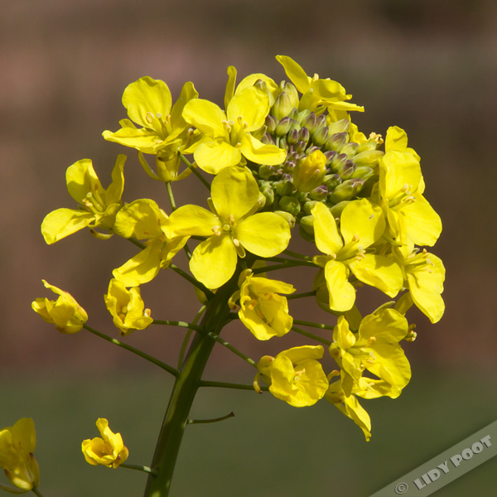
Raapzaad en Koolzaad
raapzaad
koolzaad
Raapzaad behoort tot de oliehoudende zaden.
eiwit 20 %, vet 42,6 %, koolhydraten 17,8 %
Raapzaad is een geheel en al voedzaam, hoogwaardig zaad. Bovendien heeft het een hoog gehalte aan luteïne, dat de gele grondkleur intensiveert.
Zijn slechte naam dankt het aan het helaas vaak in zijn plaats gebruikte koolzaad.
Koolzaad is in tegenstelling tot raapzaad eerder bitter en wordt daardoor niet graag aangenomen.

Slide 37
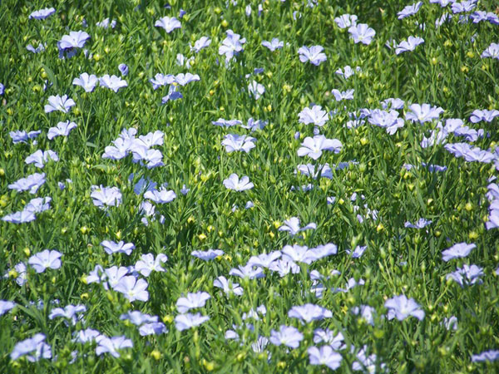
Lijnzaad, licht en donker
Lijnzaad behoort tot de oliehoudende zaden
eiwit 24,4 %, vet 30,9 %, koolhydraten 22,3 %
calcium 0,23%, fosfor 0,66%
verhouding 1 : 2,9
Lijnzaad behoort met maan-zaad tot de zaden met hoge biologische waarde (84%).
Te benadrukken zijn vooral het hoge eiwitgehalte en het evenwichtige gehalte aan aminozuren (b.v. Arginine 24,1 gram per kilo) en aan de essentiële vetzuren Linolzuur en Linoleenzuur (4,1 en 16,7 % van het vetaandeel).
Lijnzaad heeft een positieve werking bij spijsverterings- stoornissen door de er in opgenomen slijmstoffen.

Slide 38
Negerzaad
Negerzaad behoort tot de oliehoudende zaden.
eiwit 20,7 %, vet 42,2 %, koolhydraten 13,1%
calcium 0,43 %, fosfor 0,65 %
verhouding 1 : 1,5
Negerzaad behoort tot de uiterst vetrijke zaden. Het vetaandeel laat een zeer hoog percentage meervoudig onverzadigde vetzuren zien (51,6 – 54,5 % Linolzuur).

Slide 39
Perillazaad, licht en bruin
Perillazaad behoort tot de oliehoudende zaden.
eiwit 17 %, vet 43 %, koolhydraten 30%
Perillazaad behoort tot de uiterst vetrijke zaden, waarbij geen zwaarwegend onderscheid bestaat tussen de lichte en de donkere variant. Het vetaandeel laat een zeer hoog percentage meervoudig onverzadigde vetzuren zien (60 % Linoleen zuur en 15 % Linolzuur). Perilla-olie wordt daarom af en toe als wondermiddel aangeprezen.
Perillazaden zijn een vast onderdeel geworden van de voeding van cardeluïden. Dat het graag wordt opgenomen ligt aan de aangename nootachtige smaak en aan de uiterste weekheid van het zaad, waardoor het ook door net zelfstandige jonge vogels direct wordt aangenomen.

Slide 40
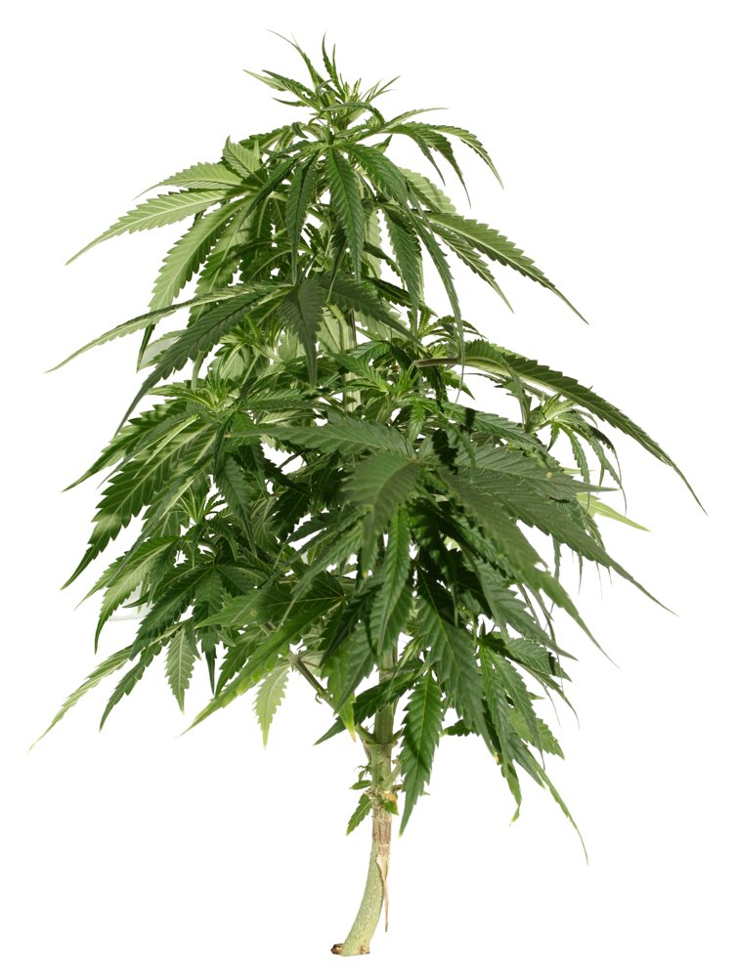
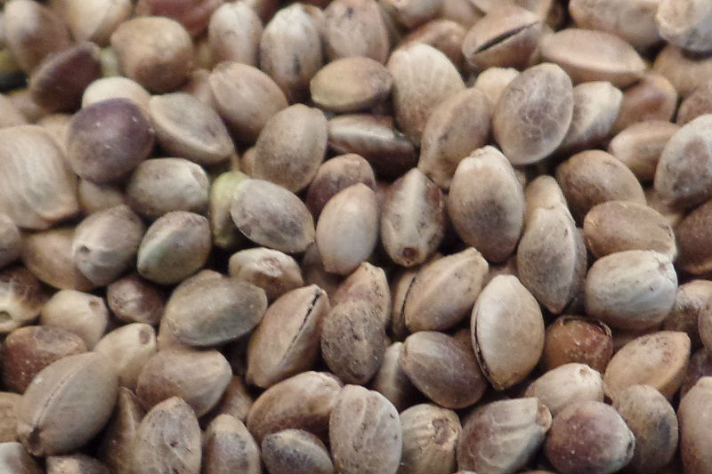
Hennepzaad, Kempzaad
Hennepzaad behoort tot de oliehoudende zaden.
eiwit 19,2 %, vet 32,1 %, koolhydraten 18 %;
calcium 0,81 %, fosfor 0,76 %;
verhouding calcium – fosfor 1,06 : 1.
Van hennep wordt gezegd dat het de vogels driftig maakt.
Overmatig voeren leidt tot storingen in de stofwisseling.

Slide 41
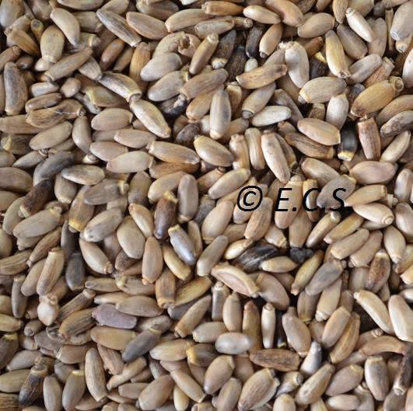
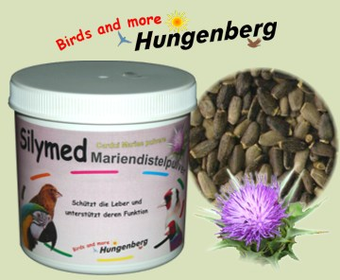
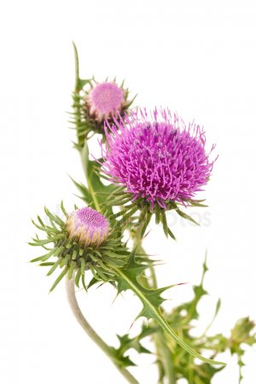
Mariadistel
Mariadistel behoort bij de oliehoudende zaden.
eiwit 16,8 %, vetten 23,8 %, koolhydraten 31,8 %
calcium 0,73 %, fosfor 0,73%
calcium-fosfor verhouding 1 : 1
Naast het hoge gehalte aan essentiële vetzuren is een gunstige werking op de leverfunctie en de regeneratie van leverweefsel wetenschappelijk bewezen.

Slide 42
Samenstelling van Oliehoudende Zaden

Slide 43
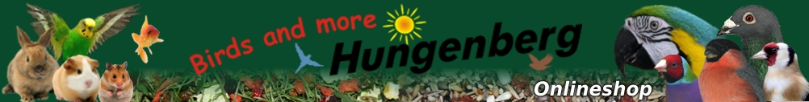
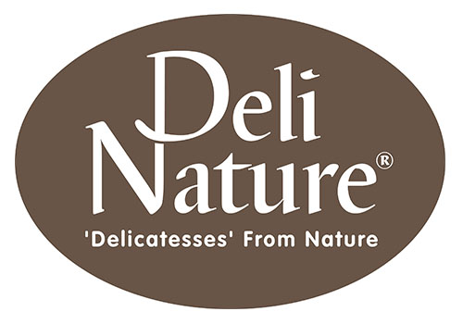
4. Zaadmengelingen voor kanaries
Als voorbeeld drie mengelingen van Deli Nature, één van Hungenberg/Birds and More en drie van Garvo

Slide 44
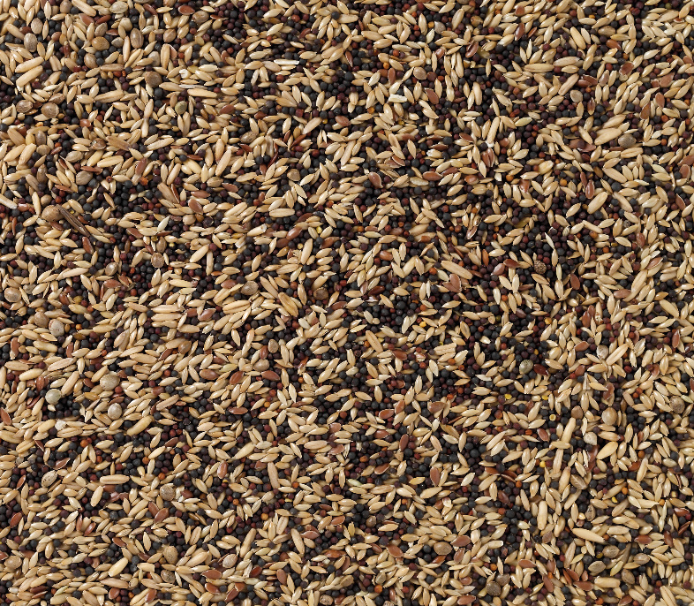
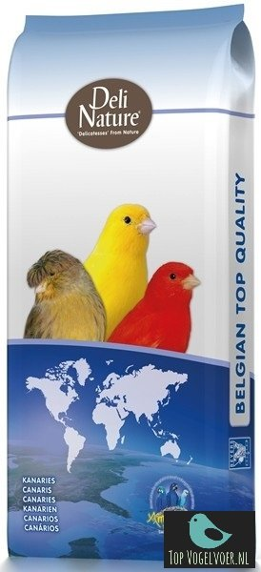
Deli Nature Nr. 50
Ingrediënten: witzaad 47% raapzaad 25% koolzaad 15% haver gepeld 7% lijnzaad 5% hennepzaad 1%
Deli Nature Nr. 50 is een basis kanariemengsel dat prima voorziet in de levensbehoefte van een gemiddelde kanarie. Wanneer er daadwerkelijk gekweekt word of tijdens de ruiperiode adviseren wij Deli Nature Nr. 55 of 80.
54% zetmeelhoudend
46% oliehoudend

Slide 45
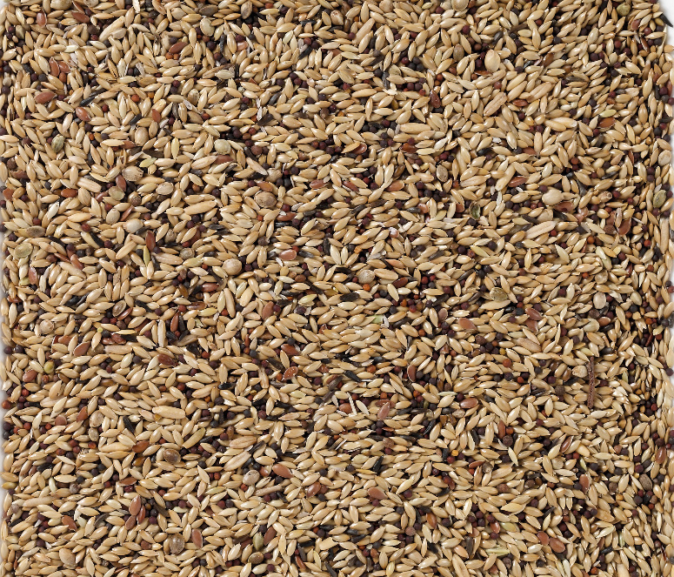
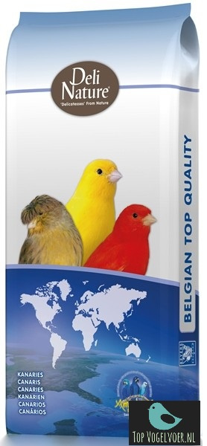
Deli Nature Nr. 55
Ingrediënten: witzaad 75% raapzaad 10% haver gepeld 5% negerzaad 3,5% hennepzaad 2,5% lijnzaad 2,5% perilla bruin 1% slazaad wit 0,5%
Deli nature Nr. 55 is een een absolute top kanariemengeling voor zowel postuur- als kleurkanaries. Dit mengsel heeft alles in zich om de kanarie topprestaties te laten leveren.
80% zetmeelhoudend
20% oliehoudend

Slide 46
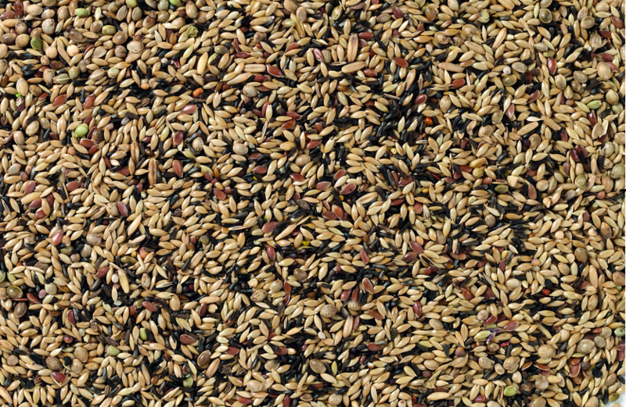

Deli Nature Nr. 80 Kanarie kweek zonder raapzaad
Ingrediënten:
witzaad 65%
negerzaad 15%
wilde zaden Beyers 5% lijnzaad 5%
haver gepeld 5%
hennepzaad 5%
Deli Nature Nr. 80 is een hoogwaardige kanariemengeling zonder raapzaad. Ideaal voor grotere rassen postuurkanaries, mozaïekkanaries en voor kleurkanaries waar geen gele bijkleuring gewenst is.
Dit mengsel heeft alles in zich om de kanarie topprestaties te laten leveren.
70% zetmeelhoudend
30% oliehoudend

Slide 47
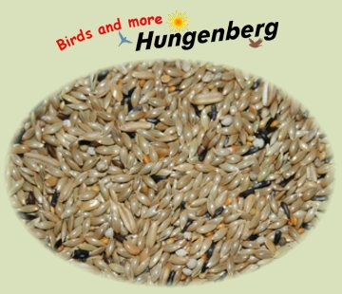
Kanarien-futter Positur & Farbe Italia
Samenstelling
Canadees witzaad
gepelde haver
manna gierst
senegalgierst
licht lijnzaad
negerzaad
licht perillazaad
Gold of Pleasure
blauwmaanzaad
Uitgelezen premiemengeling voor kleur- en postuurkanaries met een laag gehalte aan vetrijke zaden, zoals die gebruikelijk in zuidelijke landen gehanteerd wordt. Verhouding koolhydraatrijke en vetrijke zaden 89,5 tot 10,5 %.
Het aandeel vetrijke zaden wordt voor voedingsfysiologisch waardevolle zaden bestemd.
90% zetmeelhoudend
10% oliehoudend

Slide 48
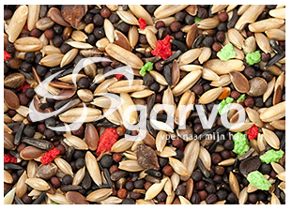
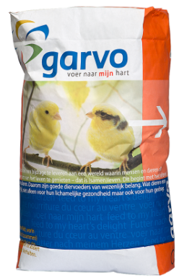
Garvo 5365 Kanarie Plus
Samenstelling
kanarie witzaad
raapzaad
negerzaad
haver gepeld
hennepzaad
lijnzaad
boekweit
groen vogelbiscuit
rood vogelbiscuit
Volledige mengeling met toegevoegde vitaminen. Voor alle kanaries behalve postuurkanaries. Met toegevoegde vitamines. Bevordert weerstand en vitaliteit.
Analytische bestanddelen
ruw eiwit 17,5 %, ruw vet 23,5 %, ruwe celstof 8,2 %, ruwe as 4,0 %
Toegevoegd/kg Vitamines
Vitamine A 18750 IE, Vitamine D3 3750 IE, Vitamine C 15 mg, Vitamine E 8 mg
Percentage
Koolhydraten?
de percentages van de losse zaden niet gespecificeerd

Slide 49
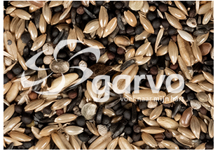
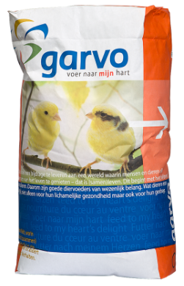
Garvo 5465 Kanarie Plus
Samenstelling
kanarie witzaad 34% raapzaad 29%
haver gepeld 11% negerzaad 11% hennepzaad 4% lijnzaad 3%
graszaad fijn/medium 2% boekweit 2%
perillazaad wit 1%
millet japans 1%, klaverzaad 1%
radijszaad 1%
Volledige, gevarieerde mengeling voor zowel postuur- als kleurkanaries. Bestaat voor 50% uit koolhydraatrijke zaden en voor 50% uit vetrijke.
Analytische bestanddelen
ruw eiwit 17,1 %, ruw vet 23,1 %, ruwe celstof 9,3 %, ruwe as 4,0 %
Percentage
Koolhydraten?
50% zetmeelhoudend
50% oliehoudend

Slide 50
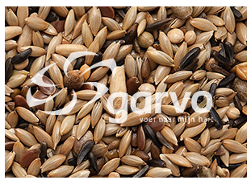
Garvo 5371 Kanariezaad zonder Raap
Samenstelling
kanarie witzaad 65% negerzaad 12%
haver gepeld 6% lijnzaad 6%
millet geel 5% hennepzaad 4% millet wit 2%
Volledige mengeling zonder raapzaad. Speciaal voor postuurkanaries.
Bestaat voor 78% uit koolhydraatrijke zaden en voor 22% uit vetrijke.
Analytische bestanddelen
ruw eiwit 16,0 %, ruw vet 12,7 %, ruwe celstof 7,1 %, ruwe as 4,4 %
Percentage
Koolhydraten?
78% zetmeelhoudend
22% oliehoudend

Slide 51
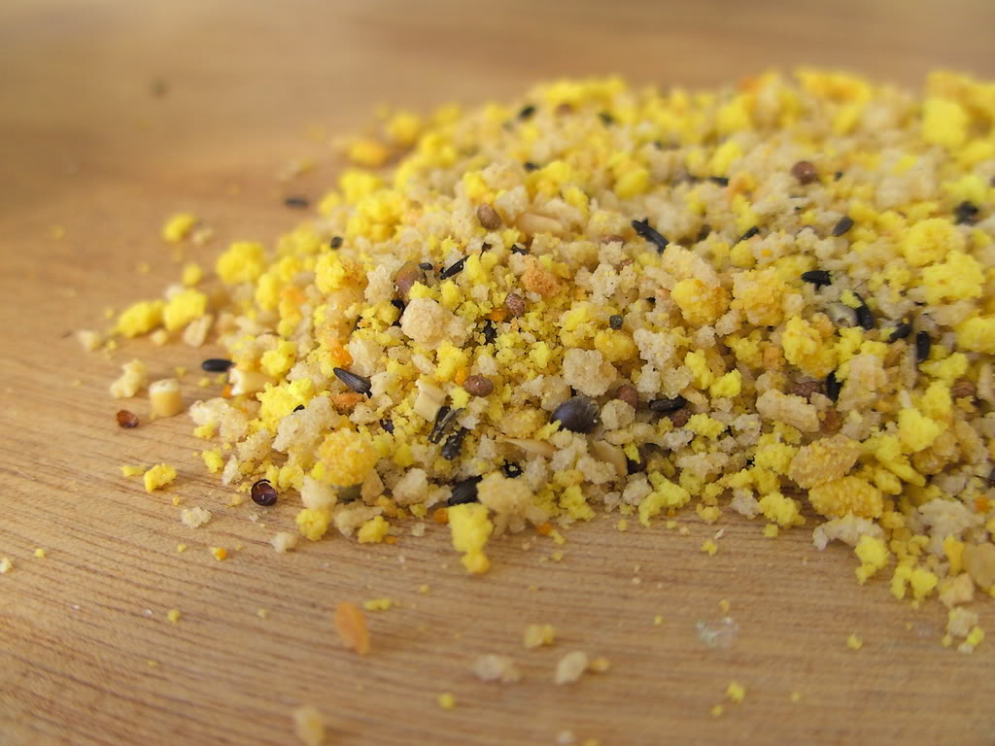

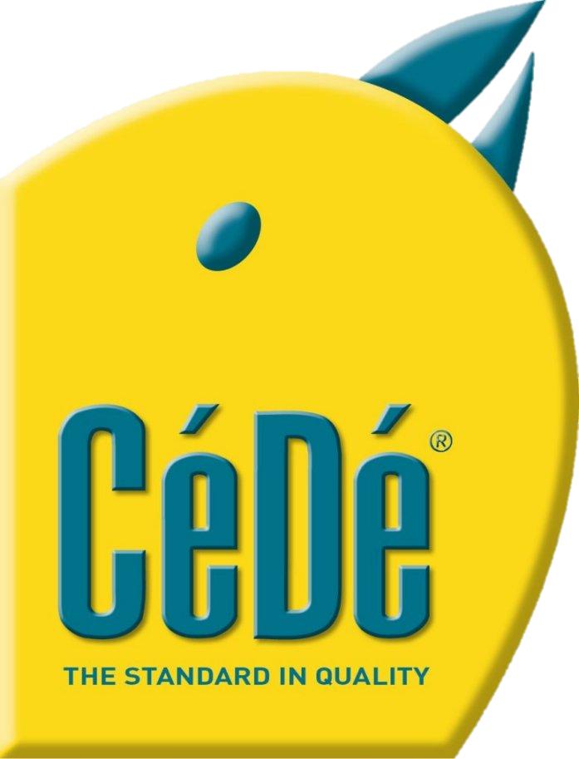



5. Eivoer
Soorten eivoer, samenstelling van een aantal bekende Nederlandse en Belgische merken

Slide 52
Eivoer voor kanaries, algemeen
De meeste merken hebben een “droge” en een “vochtige” variant:
  beide varianten hebben dezelfde samenstelling;
  de “vochtige” variant bevat natuurlijke honing;
  de “droge” variant moet rul worden gemaakt.
Voor witte en mozaiëk kanaries bestaan speciale “bianco” versies zonder kleurstoffen;
  hierin is het dierlijk eiwit uit eieren vervangen.
Voor rode kanaries bestaan speciale versies met carophyl en canthaxantine;
  “echte” roodkwekers voegen dit liever zelf toe aan het eivoer i.v.m. controle over de hoeveelheid.
  bij gele lipochroomvogels – en ook bij postuurkanaries – is een vergelijkbare ontwikkeling te zien met de toevoeging van luteïne.
Veel liefhebbers voegen nog supplementen toe voor extra vitaminen, mineralen, sporenelementen, en essentiële vetzuren en aminozuren.

Slide 53
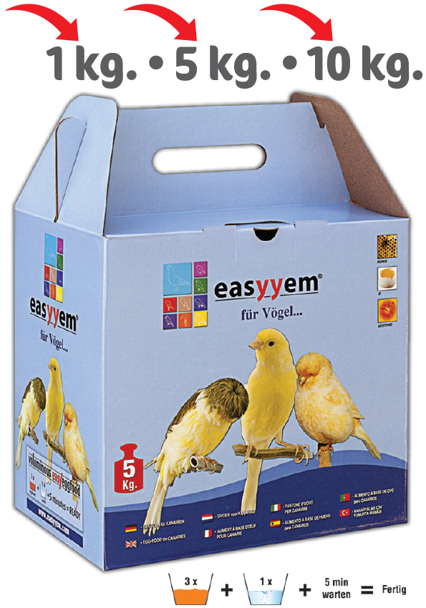
Easyyem eivoer voor kanaries
Analyse
Eiwit | 22,0 %
Vetten | 8,0 %
Ruwe As | 3,8 %
Calcium | 0,10 %
Fosfor | 0,04 %
Magnesium | 0,13 %
Choline | 500 mg/kg
Lisine | 160 mg/kg
Threonine | 600 mg/kg
Samenstelling: Speciale bakkerijproducten, ei, graan, groenten, plantaardig eiwit niet genetische gemanipuleerd, vitamines, mineralen, sporenelementen.
Toepassing: 3 delen eivoer + 1 deel water + 5 min. wachten, of met kiemzaad, geraspt fruit/groente bevochtigen. In de kweektijd elke dag, anders 3 keer per week.

Slide 54
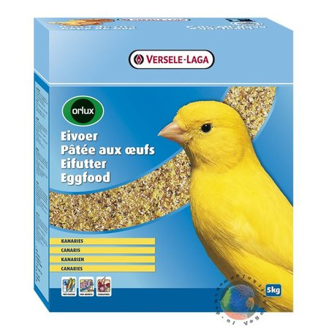
Orlux eivoer droog kanaries
Orlux Eivoer droog kanaries is ideaal voor de kweek van kleur-, postuur- en zangkanaries. Dit eivoer heeft een grove structuur waarmee een betere opname wordt bereikt met minder verlies. De extra toegevoegde lysine en methionine zorgen voor een optimale groei en vederopbouw.
Analyse
Ruw Eiwit | 17,0 %
Ruw Vet | 4,8 %
Ruwe As | 2,0 %
Celstof | 1,5 %
Calcium | 1,5 %
Fosfor | 0,4 %
Choline | 500 mg
Lysine | 0,92 %
Threonine | 0,69 %
Methionine | 0,38 %
Tryptofaan | 0,19 %
Cystine | 0,34 %
Orlux Eivoer droog kanaries is bovendien verrijkt met drie nutraceuticals: Florastimul®, L-carnitine (Pro-Growth) en omega-3 vetzuren (Pro-Feather).

Slide 55
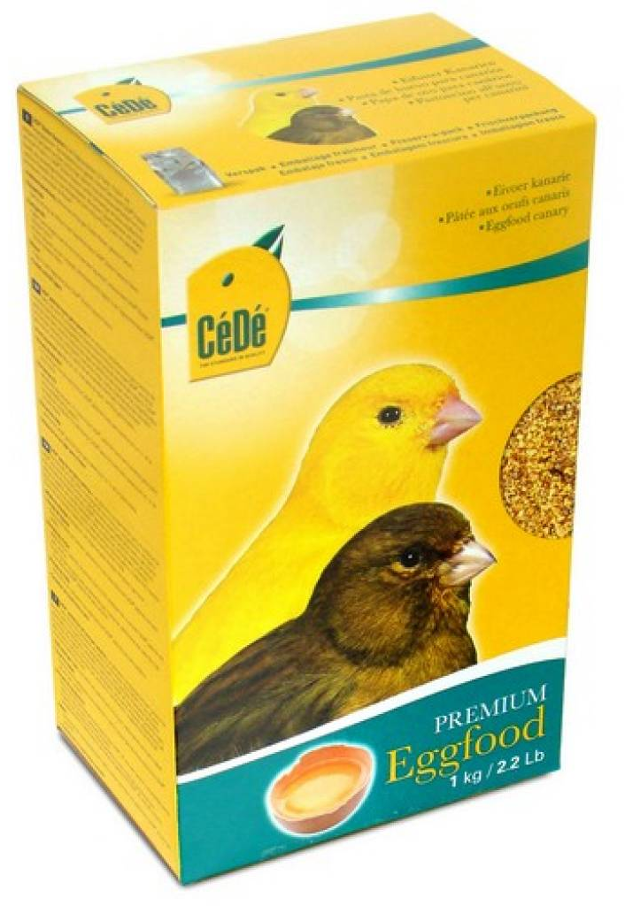
Cédé Eivoer Kanaries
CéDé® eivoer is een aanvullend voer voor zang-, kleur- en postuurkanaries. CéDé® eivoer bevat hoogwaardige eiwitten, dierlijke en plantaardige, alle noodzakelijke vitaminen, amino-zuren, mineralen en sporenelementen voor de kweek. De toevoeging van essentiële aminozuren bevordert de rui.
Samenstelling: Bakkerijproducten, ei en eiproducten, suikers, zaden, plantaardige eiwitextracten, oliën en vetten, mineralen.
Analyse
Ruw Eiwit | 16 %
Ruw Vet | 7,9 %
Ruwe As | 4,6 %
Ruwe Celstof | 3 %
Calcium | 0,9 %
Fosfor | 0,4 %
Natrium | 0,5 %
Choline | 210 mg
Lysine | 1300 mg
Methionine | 250 mg

Slide 56
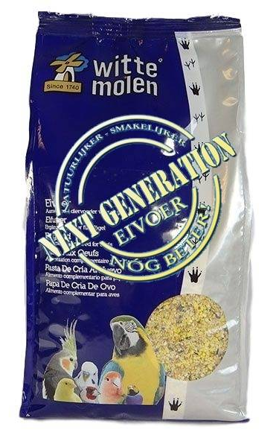
Witte Molen Eivoer Next Generation
Witte Molen rul eivoer Next Generation is een eivoer met een hoge acceptatie onder vogelsoorten. Met toegevoegde aminozuren om te voorzien in de eiwitbehoefte.
Dit eivoer is gebaseerd op het bekende rulle eivoer van Witte Molen, en heeft daarnaast de volgende eigenschappen:
- geen kunstmatige kleurstoffen;
- geen kunstmatige conserveringsmiddelen;
- met biergist voor extra vitaminen en mineralen;
- eiwitgehalte van meer dan 14%.
Samenstelling: bakkerijproducten, oliën en vetten, granen, zaden, mineralen, suiker, ei en eiproducten.
Analyse
Ruw Eiwit | 14,1 %
Ruw Vet | 10,5%
Ruwe As | 2,2 %
Ruwe Celstof | 1,9 %
Calcium | 1,2 %
Fosfor | 2,5 %
Natrium | 6,1 %

Slide 57
Samenstelling Droog Eivoer
?
?

Slide 58
Samenstelling Vochtig Eivoer, Patee
Hetzelfde eiwitgehalte, meer vet

Slide 59
6. Combineren van Zaad en Eivoer
Afstemming van het eiwitgehalte

Slide 60
Samenvatting Zaadmen-gelingen
Onderscheid naar de verhouding zetmeelhoudende/ koolhydraatrijke en oliehoudende/vetrijke zaden
Voorbeelden:
  “Normale” mengeling: 40% zetmeelhoudend en 60% oliehoudend
  Kweekmengeling:
  60% zetmeelhoudend en 40% oliehoudend
  Postuurmengeling (zonder raapzaad): 75% zetmeelhoudend en 25% oliehoudend
  “Italiaanse mengeling” : 90% zetmeelhoudend en 10% oliehoudend
Een kleiner aandeel oliehoudende zaden met extra zorg kiezen met het oog op de fysiologische waarde (mogen wat duurder zijn)

Slide 61
Eiwitgehalte van Zaden
 | eiwit | vet | koolhydraten
witzaad | 15 | 6 | 56
haver | 14 | 8 | 64
gierst | 11 | 4 | 60
raapzaad | 20 | 43 | 18
lijnzaad | 24 | 31 | 22
negerzaad | 21 | 42 | 13
perillazaad | 17 | 43 | 30
hennep | 19 | 32 | 28
Conclusie: oliehoudende / vette zaden hebben een hoger gehalte aan plantaardig eiwit dan zetmeelhoudende / koolhydraatrijke zaden.

Slide 62
Samenvatting Eivoer + Conclusie
Uit de lage landen: 16-17% eiwit
  CéDé, Orlux, Slaats, Witte Molen
Zuidelijke stijl: 22-23% eiwit
  Luss, Legazin, Easyyem
Noordelijke zaadmengeling met zuidelijk eivoer komt te hoog uit: stofwisselings-problemen, dunne ontlasting.
Zuidelijke zaadmengeling met noordelijk eivoer komt te laag uit: eiwit aanvullen.
Let ook op het product dat u gebruikt om het eivoer rul te houden.
  Rusk van Orlux en opfokkorrels van Sukses bevatten 9,5% eiwit, couscous 12,5% en Perle Morbide 16%

Slide 63
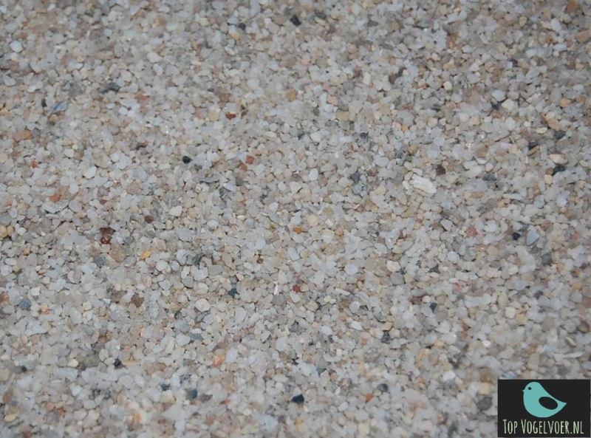
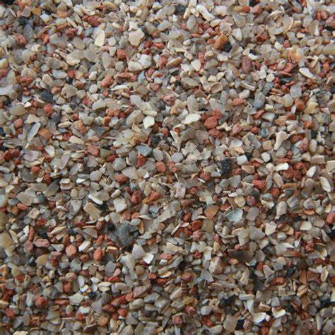
Naast de basisvoeding altijd voldoende grit en maagkiezel aanbieden!
Fijne Maagkiezel
Vogelgrit
Er zijn ook mengsels in handel, waardoor je maar één product hoeft te verschaffen. Regelmatig verversen.

Slide 64
7. Voedings-supplementen voor kanaries
Productlijnen van bekende ontwikkelaars

Slide 65
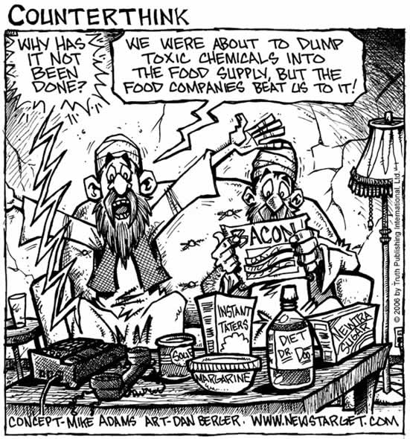
De terreur van de voedings- supplementen

Slide 66
Basisvoeding Aanvullen en Voorkomen van Ziektes
Verschillende dierenartsen en farmacologen hebben daar productlijnen voor ontwikkeld:
  COMED Science 4 Animals
  Pantex-Coutteel (via Giantel)
  Schroeder-Tollisan
  GreenVet Fitoterapia Veterinaria
Gebruik afhankelijk van de periode
Verkrijgbaar via Internet en/of de grotere, gespecialiseerde dierenwinkels
  In sommige gevallen moet men een vragenlijst invullen als pseudo-consult
Bij voorkeur producten uit één lijn gebruiken i.v.m. onderlinge afstemming
  Of zelf heel goed controleren op mogelijke doublures of tekorten.

Slide 67
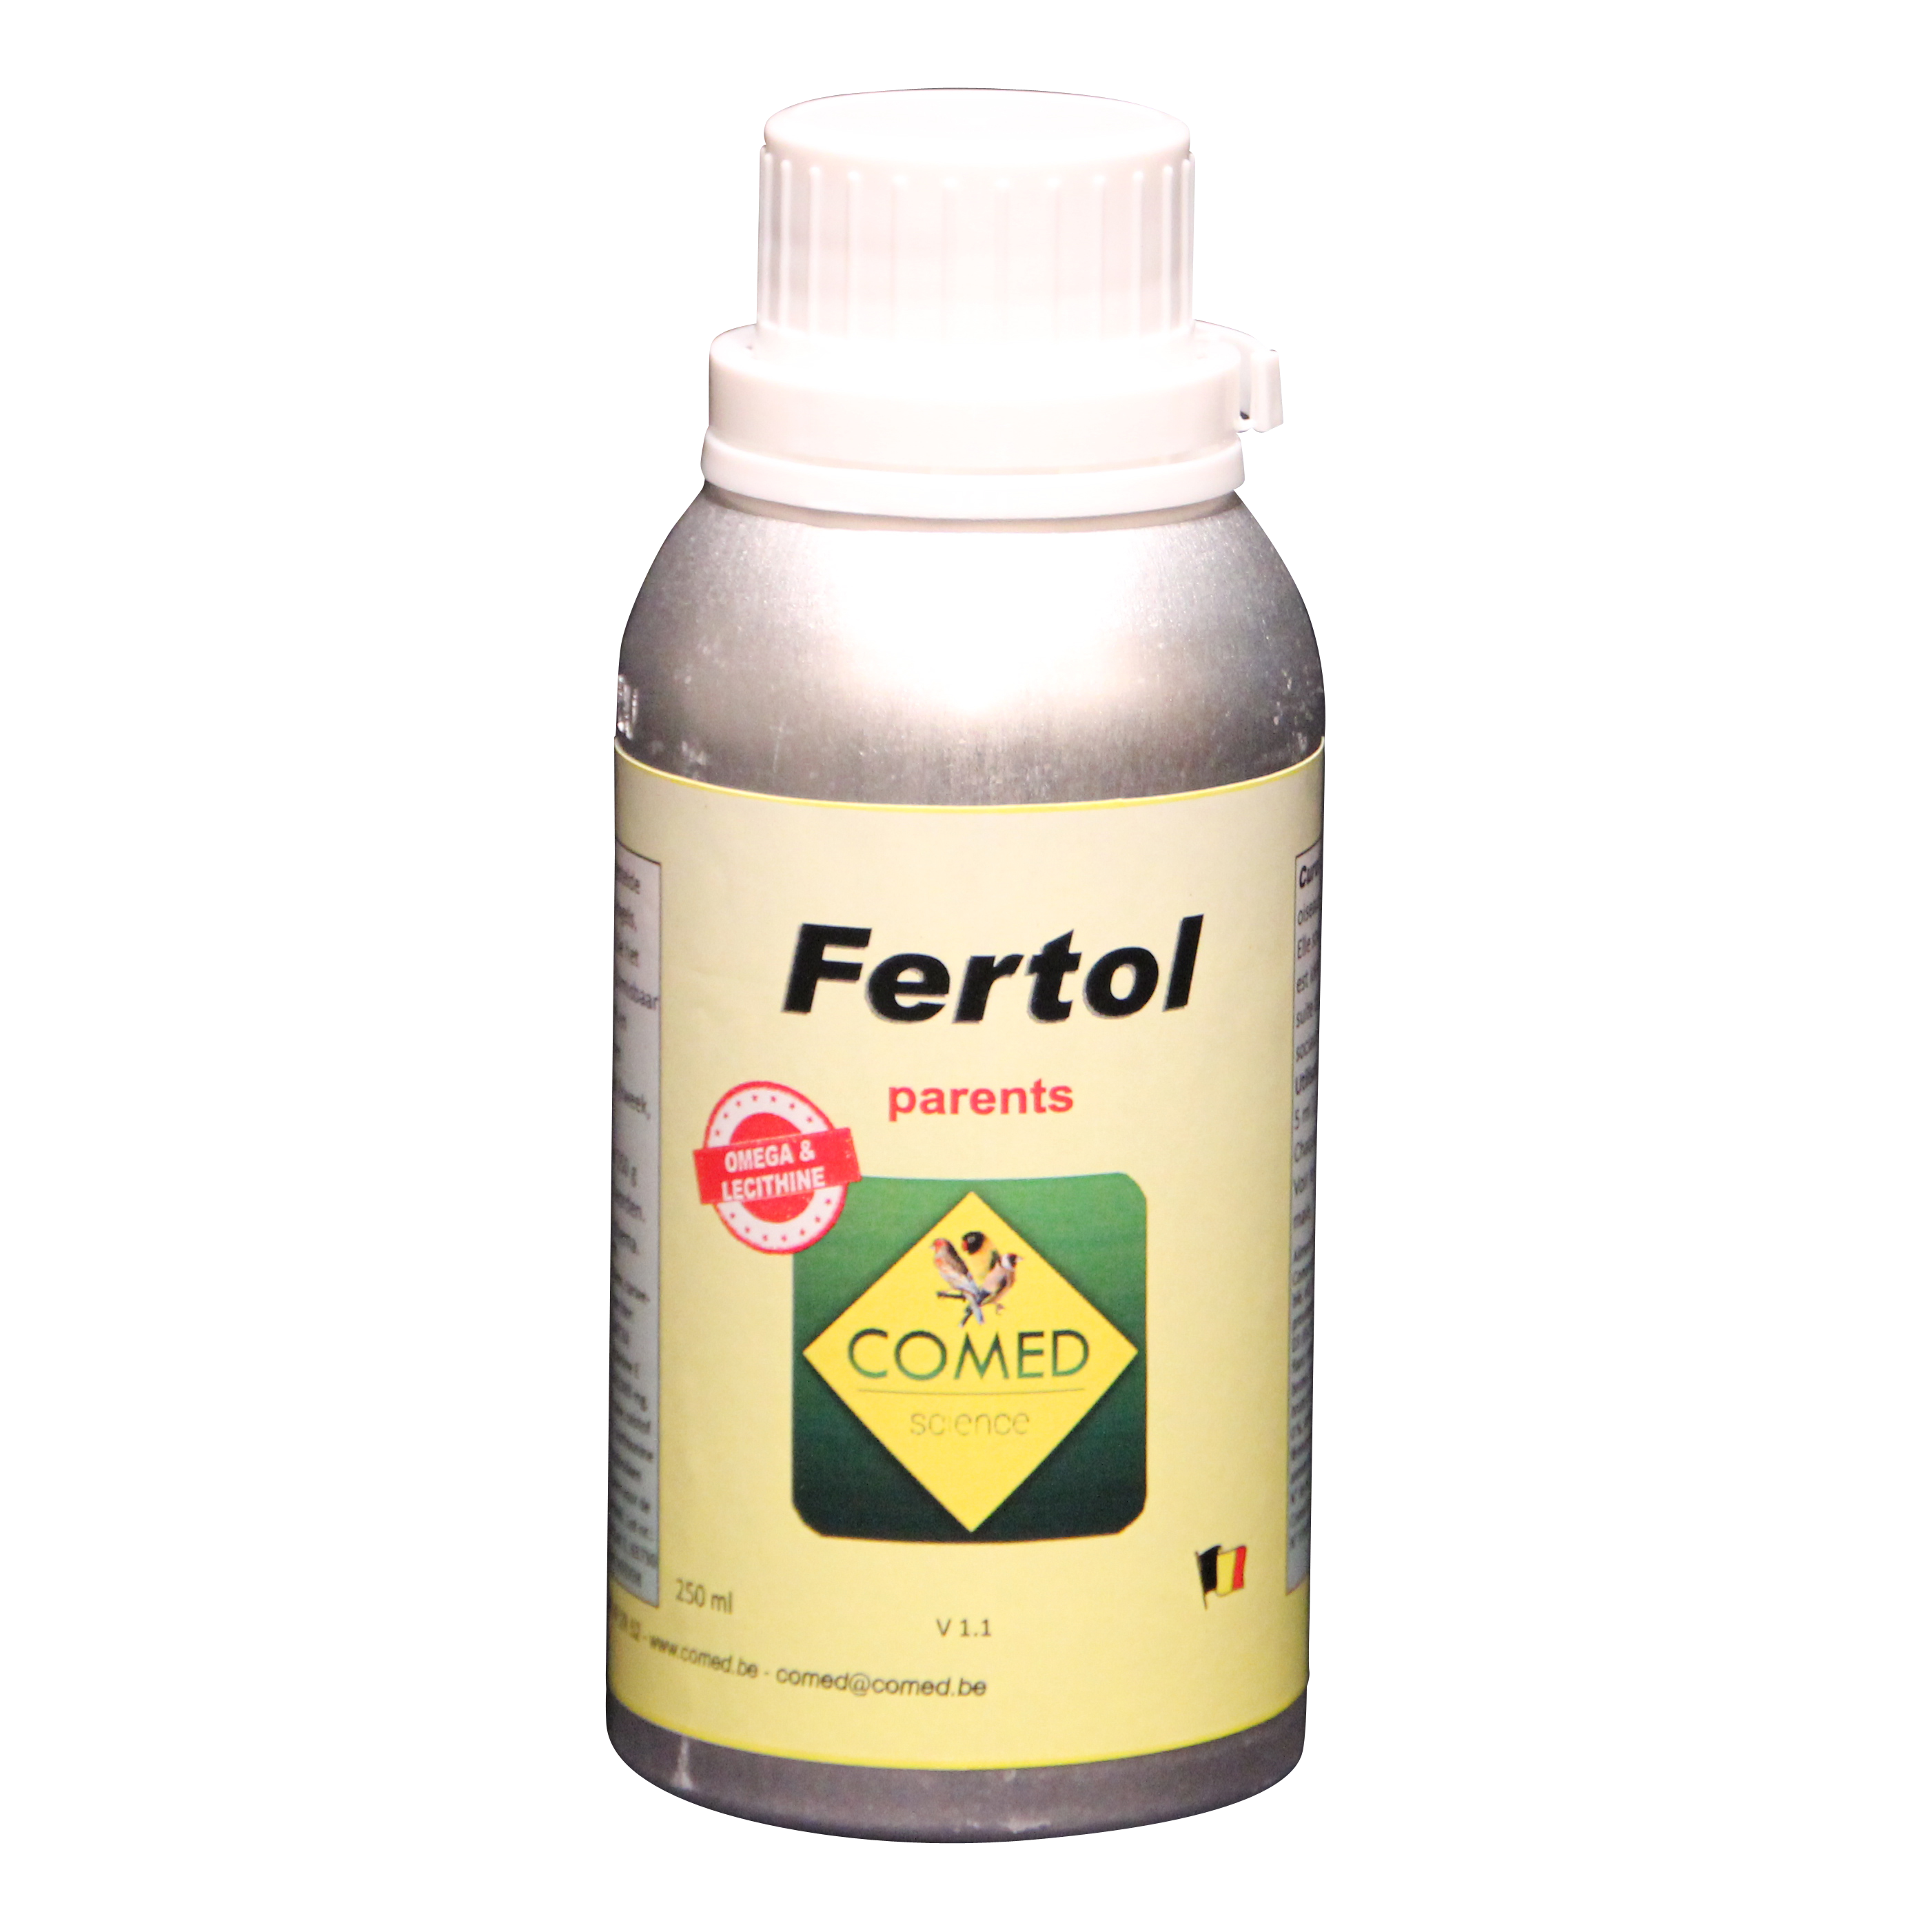
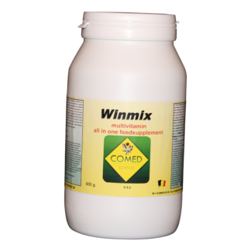
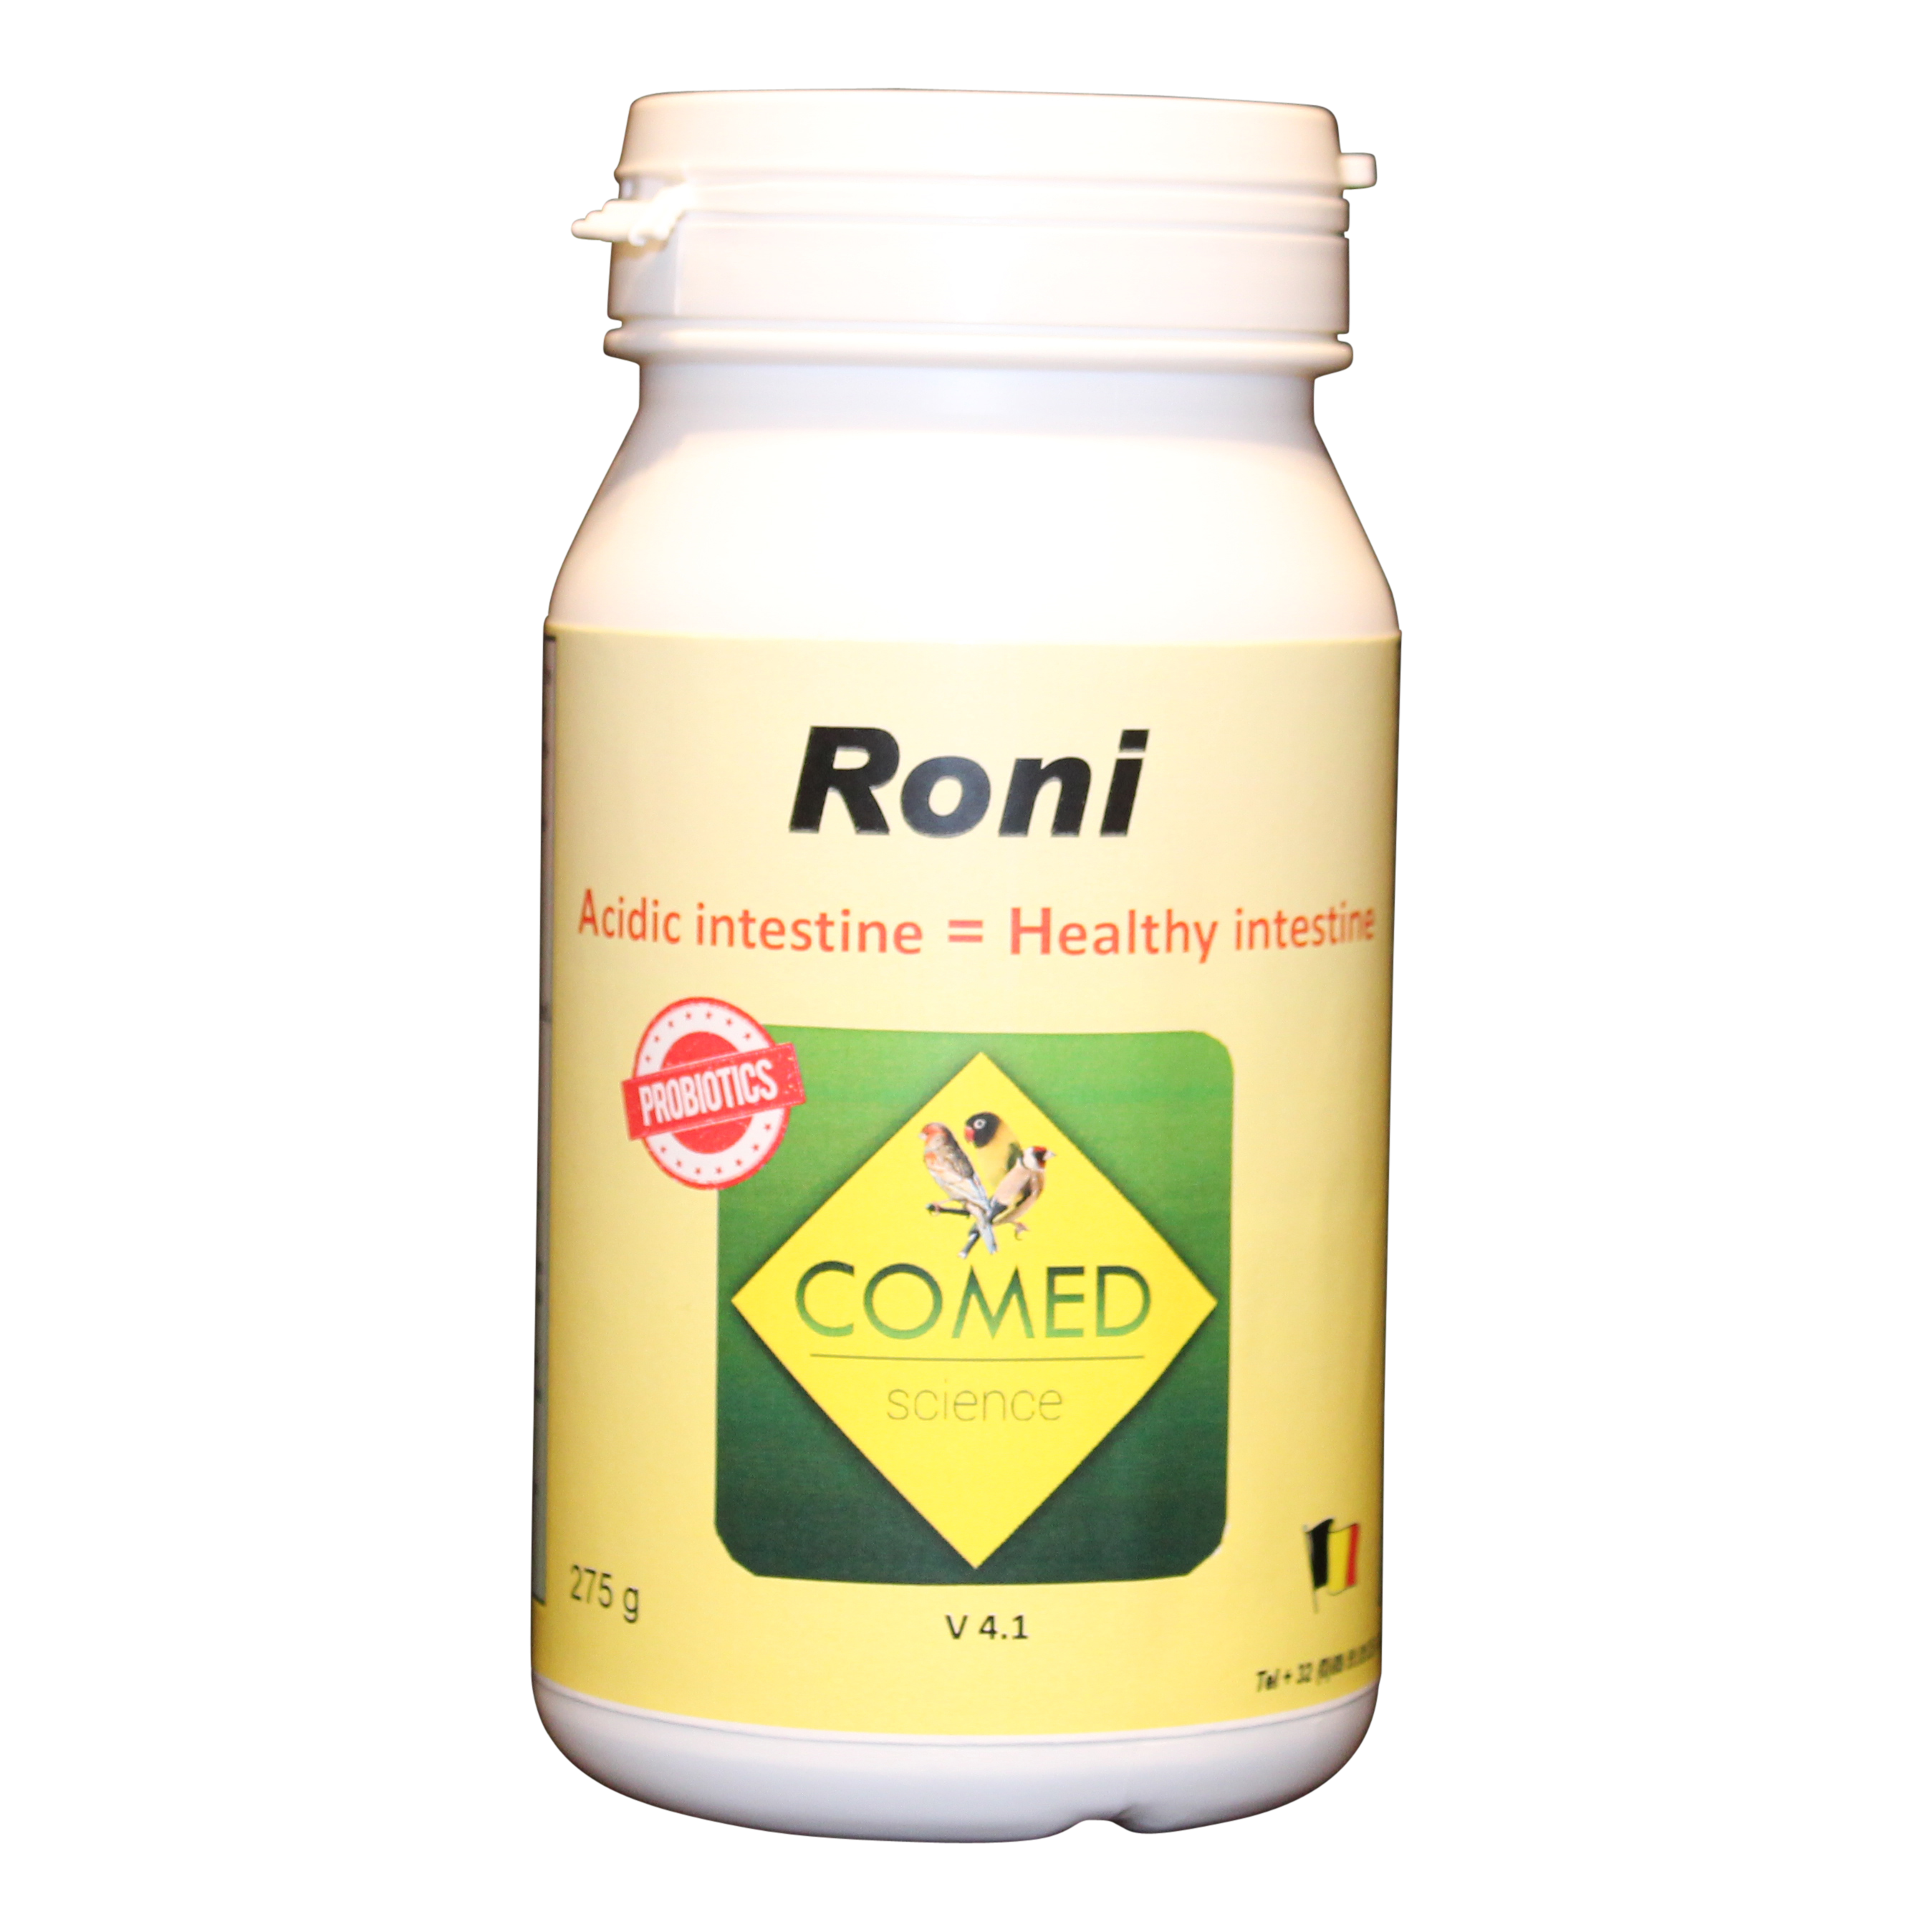
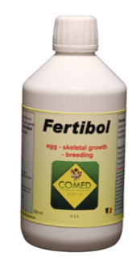

Supplementen COMED
Schema van Dag tot Dag
Vitaminen Slijmvliezen Eierschalen Kuurolie

Slide 68

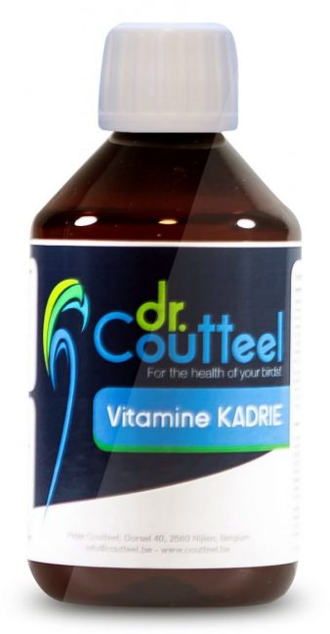
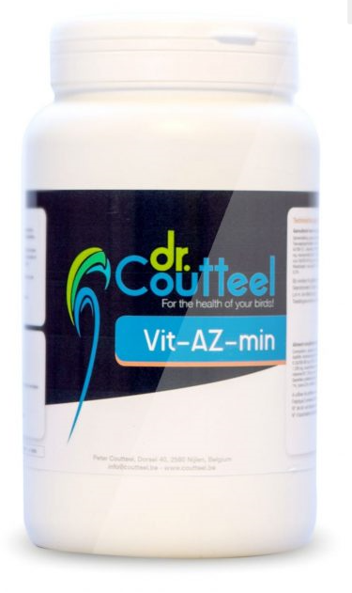

Supplementen Pantex dr. Coutteel
Wekelijks Schema
Bevruchting Vitaminen Aminozuren Kuurolie
Stofwisseling

Slide 69



Medicatie Pantex dr. Coutteel
Wekelijks Schema
Coccidiose Natte nest Preventief kuren

Slide 70





Supplementen Vet-Schroeder TOLLISAN
Gezondheids-kuur, wekelijks in het drinkwater
Vitamines Aanzuren Chloor Aromatisch

Slide 71


Nieuwe ontwikkeling: vogelkruiden
(ook van Sukses, Baroen, dr. Coutteel …)
Kruidenmengsel voor siervogels
Samengesteld voor een optimale gezondheid van uw vogels. Herbamix is speciaal ontwikkeld voor alle vogelsoorten. Voor de kruiden worden alleen de bladeren van de planten gebruikt. Niet de steeltjes en de stengels. Door alleen de bladeren te gebruiken wordt de kruidenmix extra sterk van kwaliteit en dat zult u aan uw kweekresultaten zien.

Slide 72
Verder toevoegen aan voeding of drinkwater
Middelen om de vetststofkleur (lipochroom) of het pigment (melanine) te beïnvloeden
  Canthaxantine/carophyll voor diep rood
  Luteïne voor dieper geel
  Tyrosine voor donkere bestreping en hoordelen
Middelen voor de bestrijding van bloedluis
  Kruidenmengsels die de smaak van het bloed veranderen
  Selectief zenuwgif om het zenuwstelsel van de parasiet te ontregelen (Avimite, Oramec, Exzolt)
    Zenuwstelsel stilzetten of overstimuleren
    Let op met bevruchtingsproblemen
  Werken niet voor zwarte luis: alleen druppelen met Frontline (Fipronil) helpt
Uitwerking valt buiten het bestek van deze lezing

Slide 73


Slide 74
8. Conclusies
De belangrijkste ideeën over de voeding van (kleur)kanaries op één slide

Slide 75
Conclusies voor Deel 2: Voeding
Het startpunt is de zaadmengeling
  Aanpassen aan de omstandigheden en het seizoen
  Informatie over enkelvoudige zaden is beschikbaar
  Balans vinden tussen:
    Koolhydraten en vetten → essentiële vetzuren en aminozuren
    Calcium en fosfor
    Skeletopbouw vereist vitamine D3, calcium en fosfor in de juiste verhouding, let op met LED
  Grit (ook voor calcium) en maagkiezel zijn essentieel
  Voldoende sporenelementen
Het eivoer moet bij de zaadmengeling passen
  Moet het eiwitgehalte aanvullen
  Belangrijkste bron van vitaminen
  Juiste mix van dierlijk en plantaardig eiwit
Supplementen voor verdere aanvulling van de voeding en ter preventie van veel voorkomende ziektes
Extra toevoegingen aan voeding of drinkwater om de kleur te stimuleren en parasieten te bestrijden

Slide 76




Oefening: Geelfactorige Mozaïek Kanaries
Wat verwacht u?
In een afgesloten kweekruimte onder LED licht.
Krijgen Bianco eivoer met uitsluitend plantaardig eiwit.
En een Italiaanse zaadmengeling voor mozaïeken.

Slide 77


